Slide 1


Slide 2
Sumário
*Empresa
Quem Somos
Forma de Trabalho
Missão
*Planta Baixa
Planta Baixa
*Diagrama e Caso de Uso
Desenho do Sistema de Cadastro
*Sistema
Telas do Sistema
Apresentação do Código

Slide 3
Clecio Barboza Gerente de operações

Slide 4
empresa
Quem somos
Uma empresa que trabalha no ramo de segurança da informação, prestando consultorias para empresas.
Forma de trabalho
Através de ferramentas desenvolvidas pela nossa própria empresa, monitoramos diariamente as empresas parceiras, dando feedback de todas possíveis vulnerabilidades que possa existir em cada setor da empresa e onde esta sendo a área mais afetada. E RESOLVER O PROBLEMA!
Missão
Conscientizar as empresas da área de tecnologia, sobre os riscos de não se adotar medidas de segurança

Slide 5
Política de segurança
Com base na ISO 17799 vamos implantar a segurança da informação na nossa empresa, e com isso definimos diversas restrições.
Senhas: prazo de 30 dias e ter no mínimo 10 caracteres sendo 1 especial
Acesso a empresa: todos os funcionários da empresa fará o uso de crachá e a biometria por impressão digital, com um banco de dados com informações de cada funcionário, os funcionários só poderão adentrar no setor correspondente, a fim de ter um controle de acesso.

Slide 6
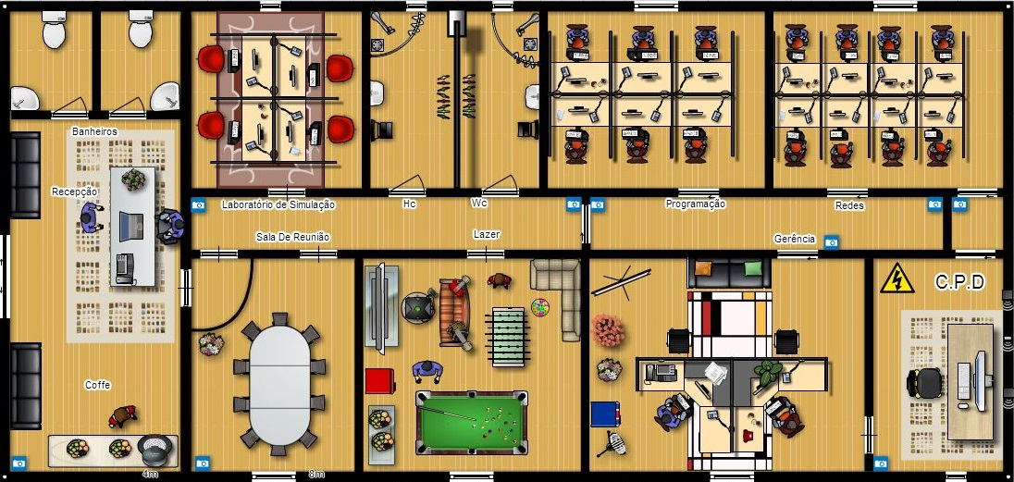
PLANTA BAIXA
CPD somente pessoas autorizadas terão acesso ao CPD.

Slide 7
Diagrama de caso de uso

Slide 8
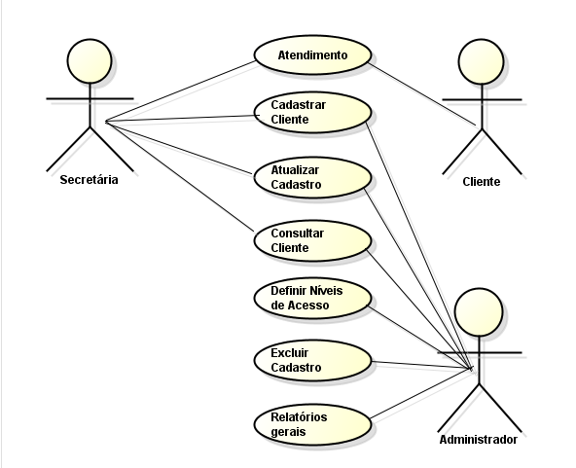
Diagrama de caso de uso

Slide 9
Clecio Barboza Gerente de Infraestrutura

Slide 10
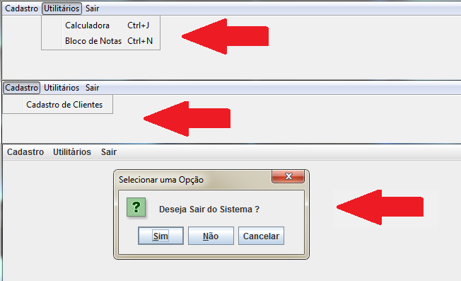
Projeto em Java

Slide 11
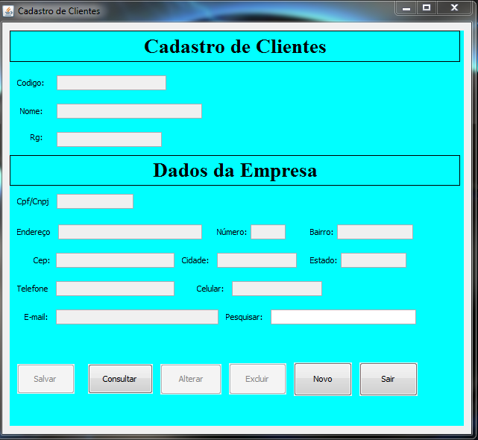
Projeto em Java

Slide 12
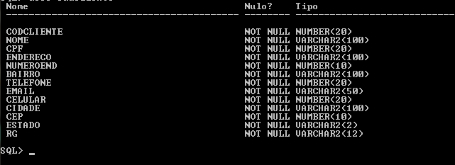
Projeto em Java

